Slide 1

汉语
Hanni
Học tiếng Trung cho người Việt
Âm Hán Việt gắn với từng bài học
Ứng dụng di động và web
Tháng 10/2026
01
Notes:
Mở đầu, khoảng 20 giây. Hanni là ứng dụng học tiếng Trung cho người Việt. Điểm nhóm tập trung là nối một bài học vừa sức với ôn tập đúng lúc, và dùng âm Hán Việt để người học liên hệ nghĩa. Bài trình bày đi theo luồng sử dụng trước, sau đó giải thích kiến trúc và trạng thái triển khai.

Slide 2
NGƯỜI HỌC
Khó khăn khi tự học tiếng Trung
Chưa biết nên học gì
Biết từ rồi vẫn quên
Người mới cần một bài vừa sức và bước tiếp theo rõ ràng.
Từ đã học cần trở lại đúng lúc, thay vì ôn một danh sách cố định.
Chữ Hán khó liên hệ
Khó tự sửa thanh điệu
Người học cần nối mặt chữ với nghĩa, âm đọc và cách viết.
Nghe mẫu chưa đủ để biết giọng đọc của mình đang lệch ở đâu.
02
Notes:
Khoảng 30 giây. Nêu vấn đề theo trải nghiệm người tự học: không biết bắt đầu ở đâu, học xong dễ quên, chữ Hán khó liên hệ với nghĩa và không có người sửa thanh điệu. Đây là các vấn đề thiết kế mà Hanni giải quyết, không phải kết quả của một khảo sát định lượng. Chuyển sang ví dụ cụ thể về âm Hán Việt.

Slide 3
ĐIỂM KHÁC BIỆT
Âm Hán Việt giúp liên hệ nghĩa
学生
时间
国家
电脑
học sinh
thời gian
quốc gia
điện + não
nghĩa: máy tính
学生 đọc Hán Việt là “học sinh”.
电脑 ghép “điện” và “não” để liên hệ với máy tính.
Mẹo thanh điệu chỉ là gợi ý.
Người học vẫn cần nghe mẫu và luyện đọc.
Ví dụ từ dữ liệu và giao diện Hanni
03
Notes:
Khoảng 35 giây. Đọc 学生 là học sinh và 时间 là thời gian để khán giả hiểu ngay cầu nối tiếng Việt. Với 电脑, liên hệ điện và não để nhớ nghĩa máy tính. Âm Hán Việt hỗ trợ liên hệ nghĩa, không thay thế phát âm tiếng Trung. Mẹo đoán thanh có ngoại lệ, vì vậy app vẫn có phát âm mẫu và phần luyện đọc.
Nguồn nội bộ: hanni-server/data/processed/words.seed.json; hanni-server/src/modules/hanviet/tone-rule.util.ts

Slide 4
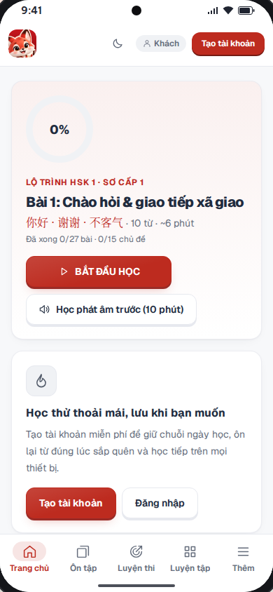
GIẢI PHÁP
Lộ trình học và lưu tiến độ
1. Học thử ngay
Khách bắt đầu bài 1, tra từ và làm đề thi thử.
2. Tạo tài khoản để lưu
Giữ lại tiến độ và tiếp tục học trên cùng tài khoản.
3. Học tiếp và ôn lại
Màn chính dẫn tới bài tiếp theo và những từ cần ôn.
04
Notes:
Khoảng 30 giây. Đi theo một người học mới: vào học ở chế độ khách, hoàn thành bài đầu rồi tạo tài khoản khi muốn lưu. Sau đó màn chính có một hành động Học tiếp và phần ôn tập. Người đã có nền tảng có thể làm kiểm tra trình độ để chọn cấp khởi đầu.
Nguồn nội bộ: hanni-mobile/src/app/(tabs)/index.tsx; hanni-mobile/src/app/login.tsx; hanni-client/app/kiem-tra-trinh-do/page.tsx

Slide 5
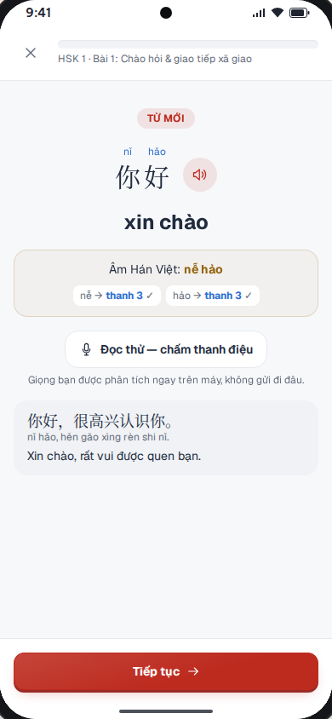
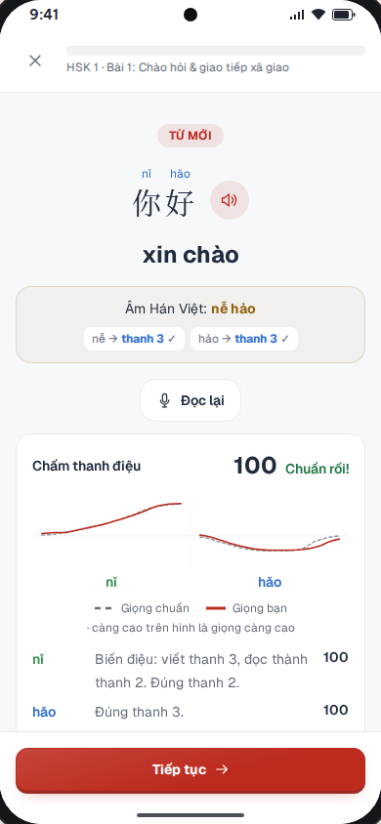
TÍNH NĂNG
Bài học và phản hồi thanh điệu
Hiểu một từ trước khi luyện
Chữ Hán, pinyin, nghĩa, ví dụ và âm Hán Việt ở cùng một thẻ.
Luyện ngay trong bài
Chọn nghĩa, nghe, ghép cặp và điền câu. Câu sai xuất hiện lại.
Nhìn phản hồi từ giọng đọc
So cao độ với giọng chuẩn và phản hồi theo từng âm tiết.
05
Notes:
Khoảng 40 giây. Thẻ giới thiệu giúp hiểu một từ trước khi trả lời câu hỏi. Sau đó app cho luyện nhiều dạng, và đưa câu sai trở lại để người học sửa. Phần đọc thử phân tích cao độ trên thiết bị để hỗ trợ luyện thanh điệu. Đây không phải công cụ đánh giá toàn bộ phát âm, không thay thế giáo viên và không cần gọi Gemini để chấm cao độ.
Nguồn nội bộ: hanni-mobile/src/features/tone/tone-check.tsx; hanni-mobile/src/features/tone/pcm.ts; hanni-mobile/src/features/lesson

Slide 6
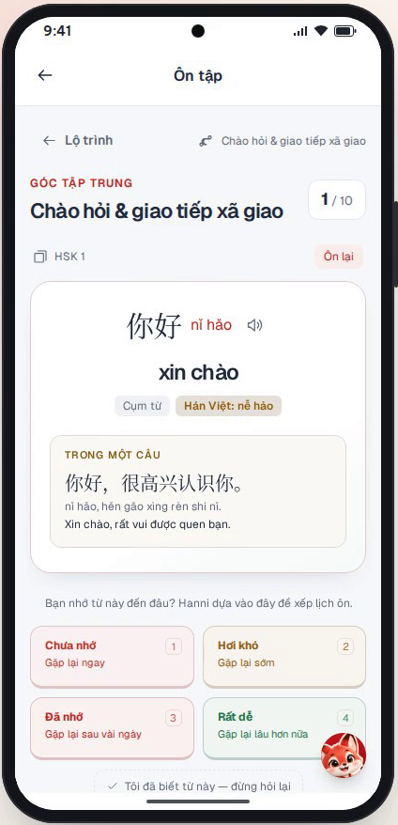
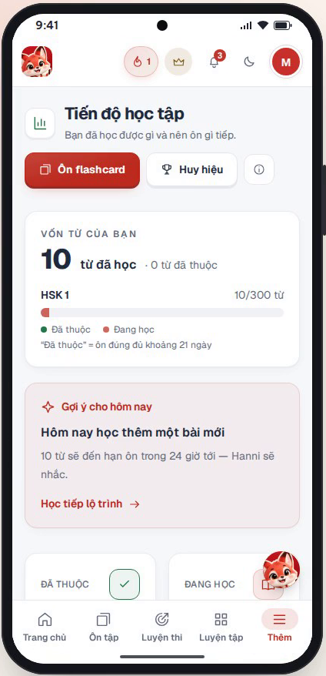
TÍNH NĂNG
Ôn từ đã học và theo dõi tiến bộ
Từ đã học đi vào lịch ôn
App chọn những từ đến hạn, gắn ôn tập với lộ trình.
Lật thẻ và tự đánh giá
Người học tự chấm mức nhớ. Thuật toán hẹn lần ôn tiếp theo.
Biết mình nên làm gì tiếp
Xem vốn từ, chuỗi ngày học và gợi ý cho hôm nay.
06
Notes:
Khoảng 35 giây. Đây là mắt xích sau bài học: từ đã học trở lại vào ngày cần ôn. Người học lật thẻ và tự chấm mức nhớ, rồi thuật toán SM-2 hoặc FSRS lập lịch tiếp theo. Điểm tự chấm là đầu vào của lịch ôn, không phải AI đo trực tiếp trí nhớ. Trang tiến độ giúp người học biết vốn từ và việc nên làm hôm nay.
Nguồn nội bộ: hanni-server/src/modules/srs/scheduler; Hanni-demo.mp4, 04:45–05:23

Slide 7
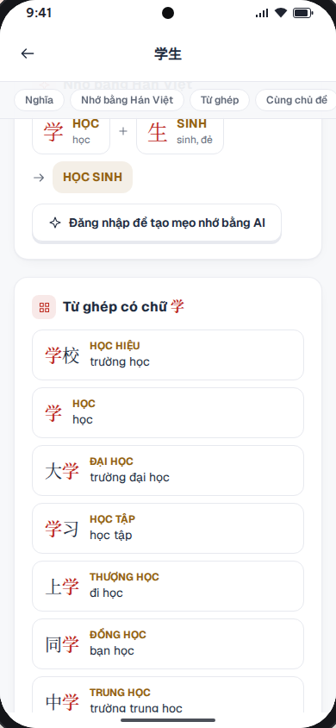
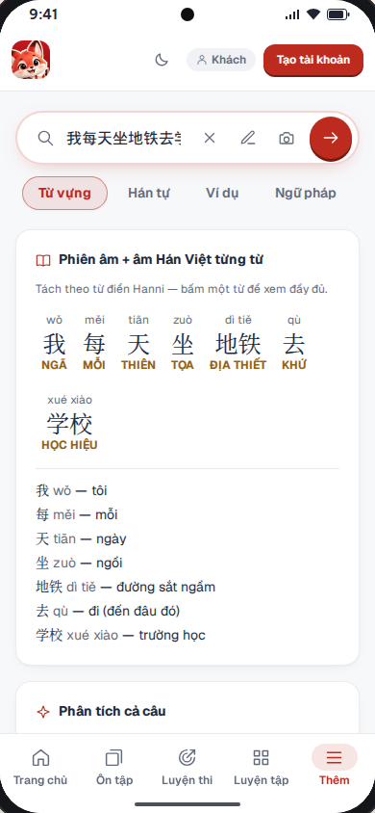
TÍNH NĂNG
Từ điển gắn với việc học
Tra bằng cách quen thuộc
Chữ Hán, pinyin hoặc tiếng Việt không dấu. Dữ liệu theo HSK 3.0.
Hiểu cấu tạo và cách viết
Xem âm Hán Việt từng chữ, ví dụ và thứ tự nét.
Tra cả một câu
Tách từ, pinyin và âm Hán Việt. Phân tích sâu hơn bằng AI.
07
Notes:
Khoảng 30 giây. Nhấn vào ví dụ học sinh: nhập tiếng Việt không dấu vẫn tra được. Từ điển giúp nối từng chữ với âm Hán Việt và cách viết. Tách từ trong câu là tra cứu theo dữ liệu, còn giải thích ngữ pháp sâu hơn là một thao tác AI riêng.
Nguồn nội bộ: hanni-server/src/modules/vocabulary; hanni-client/components/hanzi-writer-canvas.tsx

Slide 8
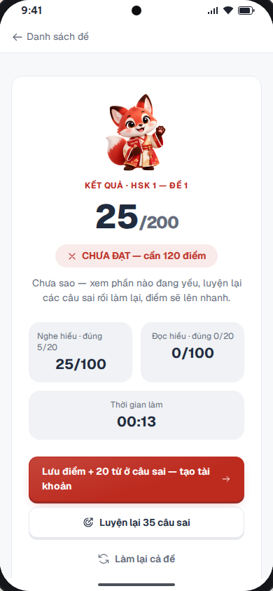
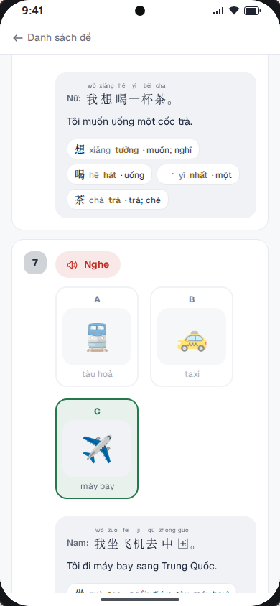
TÍNH NĂNG
Luyện thi HSK và chữa câu sai
10 đề tự luyện HSK 1–4
Có đồng hồ, bảng câu và các phần theo từng cấp.
Chấm điểm và giải thích
Xem điểm từng phần, đáp án, lời thoại và giải thích tiếng Việt.
Luyện lại phần chưa vững
Khách làm được đề. Tài khoản giúp lưu kết quả học.
08
Notes:
Khoảng 30 giây. Hanni hiện có 10 đề tự luyện từ HSK 1 đến HSK 4. Giá trị nằm ở phần chữa bài: biết mình sai câu nào, xem lời thoại, nghĩa và từ vựng liên quan rồi luyện lại. Đề trong ứng dụng phục vụ luyện tập, không phải kỳ thi hay chứng chỉ chính thức.
Nguồn nội bộ: hanni-server/src/modules/mock-exams/papers; hanni-mobile/src/features/mock-exam

Slide 9
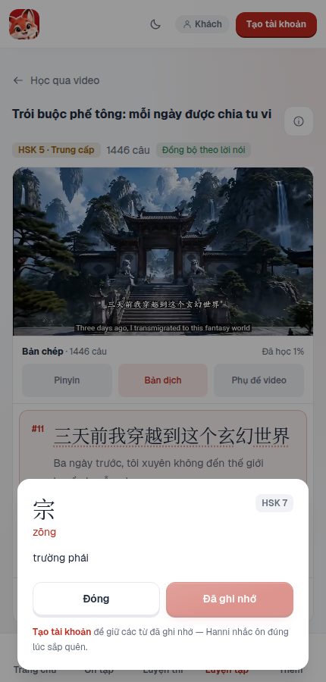
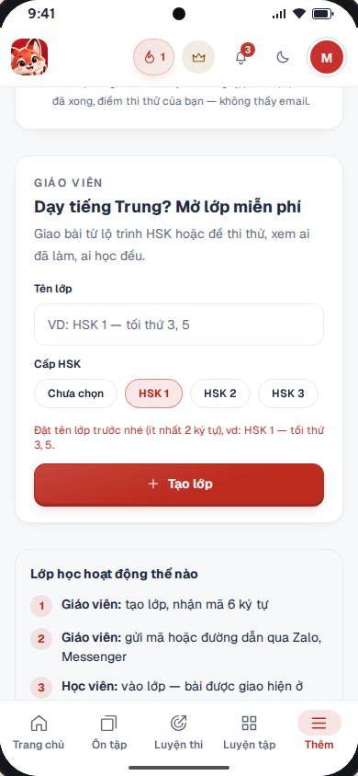
BẢN WEB
TÍNH NĂNG
Video, AI và lớp học
Học từ trong ngữ cảnh video
Bản chép lời có pinyin và bản dịch. Chạm từ để tra và ôn.
AI đóng vai theo tình huống
Luyện hội thoại, xem pinyin và nhận gợi ý khi bí câu.
Giáo viên giao bài cho lớp
Dùng mã lớp, giao bài học hoặc đề thi và theo dõi kết quả.
09
Notes:
Khoảng 35 giây. Học qua video đưa từ vào ngữ cảnh: video chạy cùng bản chép lời, có pinyin và bản dịch; chạm từ để tra nghĩa và đưa vào ôn tập. Hình bên trái là bản web. Hội thoại AI giúp luyện theo tình huống. Lớp học là luồng giáo viên tạo lớp, gửi mã, giao bài và xem kết quả. Video minh họa cả ba nhánh.
Nguồn nội bộ: hanni-client/app/(app)/watch/[id]/page.tsx; hanni-server/src/modules/roleplay; hanni-server/src/modules/classrooms

Slide 10
DEMO
Demo luồng sử dụng
Khoảng 5 phút 25 giây. Học, tra từ, thi thử, luyện viết, xem video và ôn lại.
1 Học thử
2 Bài học
3 Từ điển
4 Thi thử
5 Luyện tập
6 Lưu và ôn
7 AI
8 Lớp học
9 Premium
10
Notes:
Phát Hanni-demo-moi.mp4 trong cùng thư mục. Trong lúc video chạy không đọc lại các dòng trên màn hình. Có thể giới thiệu trước: hãy chú ý một từ được học, được tra cứu rồi được đưa vào ôn tập. Video rút gọn thao tác lặp lại. Phần kiểm tra trình độ, luyện viết và học qua video bổ sung có nhãn bản web. Các thao tác nhập thông tin và ghép cặp dài được tua 2×, có nhãn tốc độ; lời thuyết minh vẫn phát ở tốc độ thường. Đoạn Premium dừng ở màn xác nhận gói, không thực hiện giao dịch.

Slide 11
KỸ THUẬT
Một API dùng chung cho mobile và web
PostgreSQL 16
Ứng dụng di động
Dữ liệu qua TypeORM
Expo SDK 58
React Native 0.88
API REST
Redis
NestJS 11
JWT trong cookie
WebSocket thông báo
Hạn mức AI, đệm, socket
Web
Gemini API
Luyện nói, mẹo nhớ, Coach
Next.js 16 và PWA
payOS
Thanh toán QR ngân hàng
11
Notes:
Khoảng 45 giây. Mobile và web cùng gọi một REST API NestJS. Server giữ nghiệp vụ, tài khoản và tiến độ trong PostgreSQL qua TypeORM. Redis phục vụ đệm và hạn mức. Gemini xử lý các thao tác AI, còn payOS xử lý thanh toán. Dùng chung API giúp cùng tài khoản học tiếp trên nhiều giao diện mà không viết lại logic học tập.
Nguồn nội bộ: hanni-server/src/app.module.ts; hanni-server/src/modules/auth; hanni-mobile/package.json; hanni-client/package.json

Slide 12
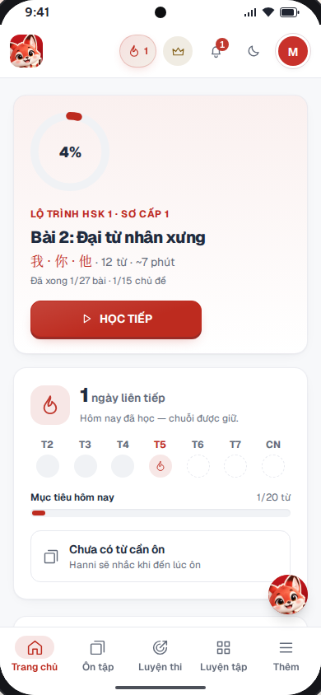
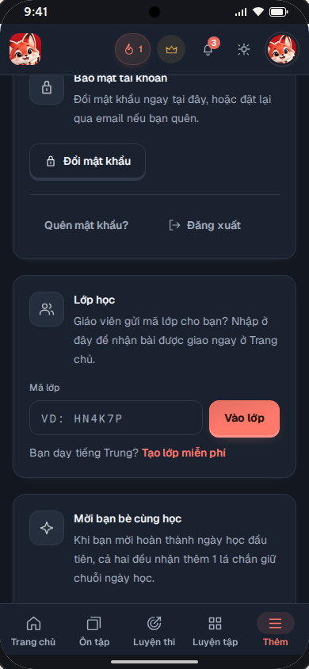
KỸ THUẬT
Ứng dụng di động
Luồng học đồng nhất với web
Dùng chung API và dữ liệu, có giao diện sáng và tối.
Tích hợp tính năng thiết bị
Micro, chọn ảnh, lịch nhắc học và các màn WebView.
Google Sign-In đã tích hợp
Đã build APK và cấu hình server. Cần thử tài khoản thật trên thiết bị.
12
Notes:
Khoảng 35 giây. Phân biệt phần đã xây với phần đã kiểm thử thực tế. Android đã có APK arm64 build thành công, package và chữ ký đã được kiểm tra. Google Sign-In và audience server đã tích hợp, nhưng vẫn cần đăng nhập thật trên thiết bị và kiểm tra với khóa ký phát hành. Không khẳng định iOS đã phát hành hoặc mọi chức năng native đã qua kiểm thử trên nhiều máy.
Nguồn nội bộ: hanni-mobile/src/features/auth/google-sign-in.ts; hanni-server/src/modules/auth/google-oauth.service.ts; releases/Hanni-1.0.1-google-login-arm64.apk

Slide 13
KỸ THUẬT
Kiểm thử và trạng thái xác nhận
Hạng mục | Bằng chứng
Server | 192 test đạt, 1 test được bỏ qua
Mobile | 35 test đạt, TypeScript và ESLint qua
Android APK | Release arm64 build thành công, chữ ký đã kiểm tra
Google API | Token không hợp lệ trả 401, cấu hình web giữ nguyên
Cần thử trên thiết bị | Google login thật, micro, camera và vòng đời phiên
Kết quả kiểm tra ngày 30/10/2026. Thử nghiệm trên thiết bị vẫn là bước cần làm.
13
Notes:
Khoảng 35 giây. Báo cáo đúng bằng chứng đã có: 192 test server đạt và một test bỏ qua, 35 test mobile đạt, kiểm tra kiểu và lint qua, Android Release build thành công. API từ chối token Google không hợp lệ bằng HTTP 401. Các kết quả này không thay thế thử nghiệm Google login, micro, camera và giữ phiên trên thiết bị thật.
Nguồn nội bộ: Kết quả kiểm tra trong phiên làm việc ngày 30/10/2026; CI hanni-server commit a303dfb; mobile commit 0f24788

Slide 14
MÔ HÌNH
Nội dung học miễn phí, AI có gói mở rộng
Bài học, từ điển, ngữ pháp và đề thi thử đều dùng miễn phí.
Gói Premium | Giá
1 tháng | 19.000đ
3 tháng | 49.000đ
6 tháng | 89.000đ
1 năm | 149.000đ
Trọn đời | 399.000đ
Premium mở thêm quyền sử dụng AI và các tiện ích nâng cao.
Thanh toán QR ngân hàng qua payOS, trả theo gói đã chọn.
Lớp học miễn phí giúp giáo viên giao bài và theo dõi học viên.
Gói đang hiển thị trong bản trình diễn. Video không thực hiện giao dịch thanh toán.
14
Notes:
Khoảng 30 giây. Nội dung học cốt lõi dùng miễn phí. Premium tăng quyền sử dụng các tính năng có chi phí xử lý AI. Thanh toán là giao dịch theo gói, qua QR ngân hàng. Trong video chỉ giới thiệu và xác nhận gói, không quét QR hay chứng minh một giao dịch mới đã thành công. Không so sánh giá với đối thủ khi chưa kiểm tra lại cùng thời điểm.
Nguồn nội bộ: hanni-server/src/modules/premium; hanni-server/src/modules/payments; Hanni-slide.pptx, bảng giá gốc

Slide 15
HIỆN TRẠNG
Hiện trạng và bước tiếp theo
Hiện trạng
Bước tiếp theo
Web và API đang chạy production
Android đã có APK arm64 và cấu hình Google OAuth
Luồng học, ôn tập và thi thử đã có trong sản phẩm
Google login thật trên thiết bị còn cần xác nhận
Kiểm thử Android trên máy thật và các khóa ký
Hoàn thiện phát hành Google Play
Mở rộng nội dung theo nhu cầu người học
Thử với lớp học nhỏ và thu nhận phản hồi
15
Notes:
Khoảng 35 giây. Dự án đã có web, API production và APK Android. Ưu tiên trước khi phát hành rộng là thử trên thiết bị thật, đặc biệt Google login theo từng khóa ký, micro, chọn ảnh và giữ phiên. Sau đó hoàn thiện Google Play, thử với một nhóm học nhỏ và dùng phản hồi để quyết định nội dung cần bổ sung. Không coi build thành công là đã kiểm thử mọi luồng đầu cuối.

Slide 16
Cảm ơn thầy cô
và các bạn
Mời đặt câu hỏi
谢谢
hanni.dangpham.id.vn
16
Notes:
Khoảng 10 giây. Cảm ơn thầy cô và các bạn. Mời đặt câu hỏi. Có thể mở website để thử chế độ khách hoặc dùng APK Android đã chuẩn bị. Nếu cần hỏi về dữ liệu, mở slide phụ lục sau trang này.

Slide 17
PHỤ LỤC
Dữ liệu nội dung của Hanni
10.958
89,7%
744
từ chuẩn HSK 3.0, đủ 9 cấp
từ có âm Hán Việt (9.824 từ)
bài học chia theo chủ đề
235
10
~10.900
điểm ngữ pháp giải thích bằng tiếng Việt
đề thi thử HSK 1–4 đúng cấu trúc đề thật
file phát âm chuẩn cho từ điển, bài học, chấm thanh
Số liệu từ tài liệu gốc tháng 10/2026. Từ vựng đối chiếu words.seed.json: 10.958 mục.
Notes:
Chỉ mở khi có câu hỏi về dữ liệu. Tệp words.seed.json hiện có 10.958 mục. Các chỉ số nội dung khác giữ theo bản tài liệu gốc tháng 10/2026 và không được dùng làm số liệu người dùng hay hiệu quả học tập. Có thể đếm lại cơ sở dữ liệu khi nội dung thay đổi.
Nguồn nội bộ: hanni-server/data/processed/words.seed.json; Hanni-slide.pptx, slide dữ liệu gốc

